Slide 1
kotlin协程

Slide 2
协程创建
第一步:创建gradle工程
第二步:添加依赖
compile 'org.jetbrains.kotlinx:kotlinx-coroutines-core:0.22.5'
第三步:创建协程

Slide 3
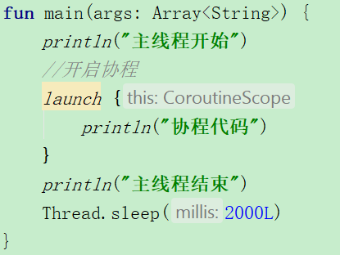

Slide 4
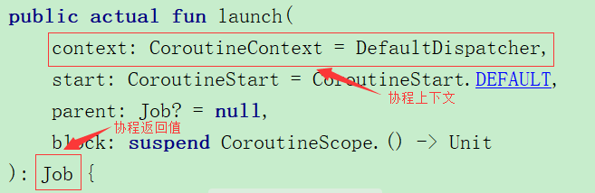
launch函数分析

Slide 5
CommonPool
默认的协程上下文,通过ForkJoinPool实现

Slide 6
ForkJoinPool
开启的线程都是守护线程

Slide 7
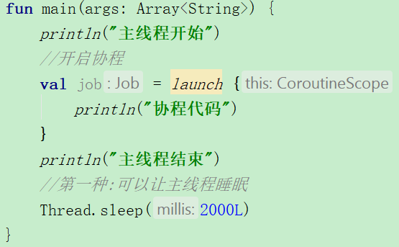
协程启动的处理

Slide 8
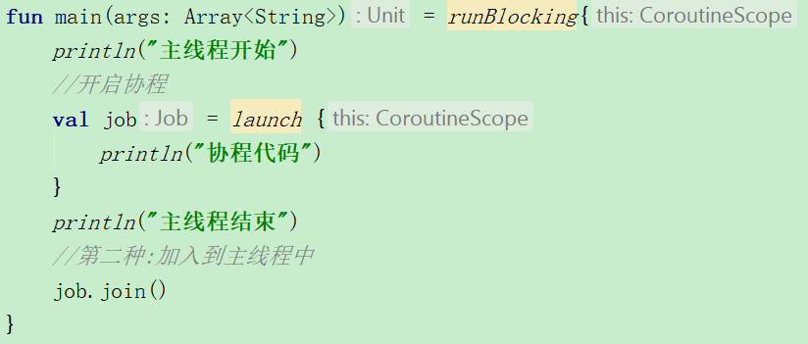
协程启动的处理

Slide 9
协程原理和优势
同步和异步
阻塞和非阻塞

Slide 10
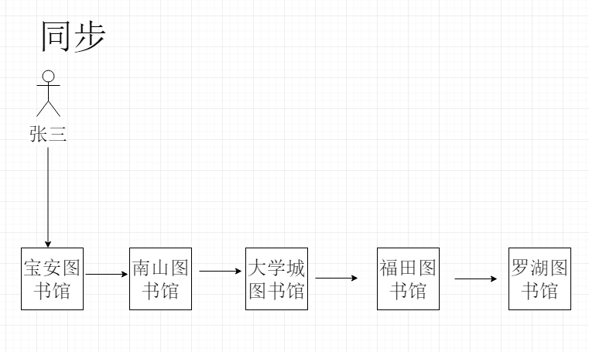

Slide 11
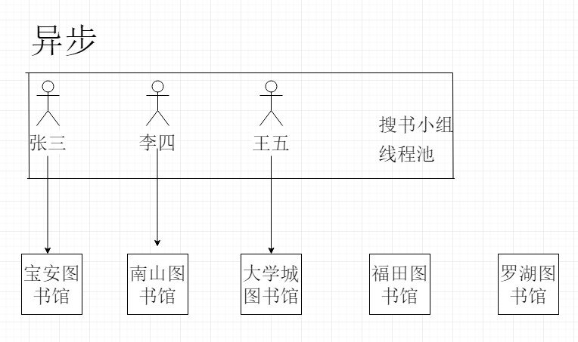

Slide 12
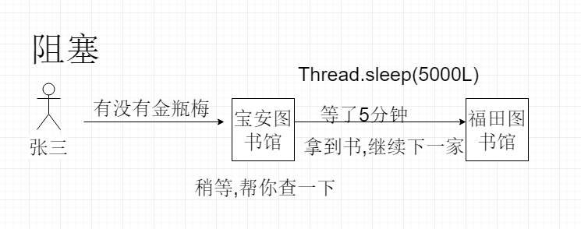

Slide 13
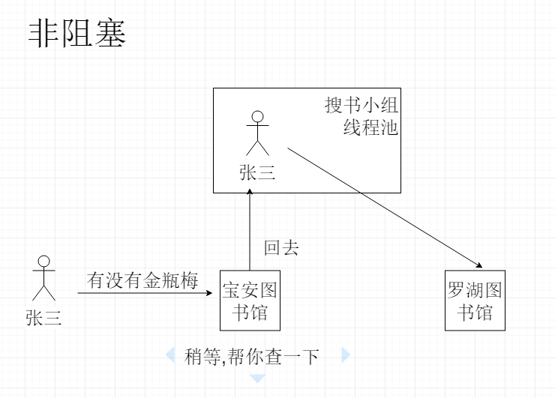

Slide 14
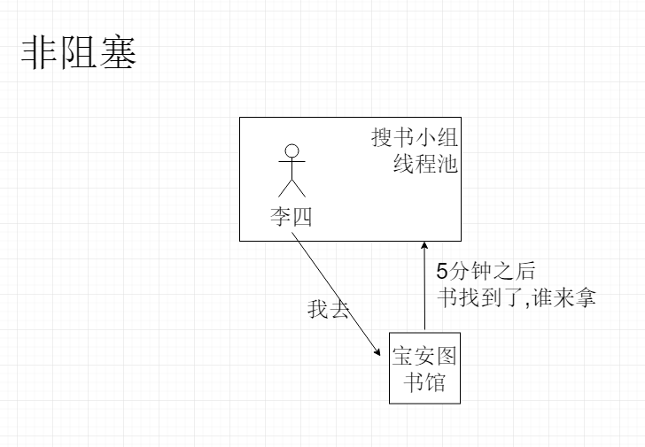

Slide 15
协程原理
可以把耗时任务先挂起
等时间到了再从线程池中空闲的线程执行
必须是挂起函数才能挂起

Slide 16
挂起函数
挂起函数必须在协程代码中才能调用
挂起函数中也可以调用挂起函数

Slide 17
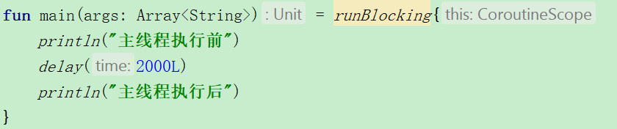
主协程

Slide 18
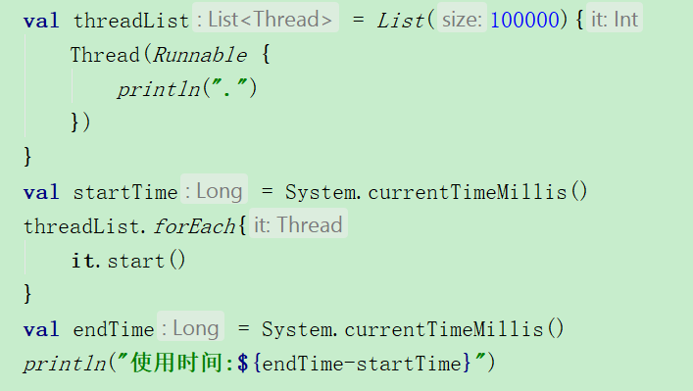
协程和线程效率对比

Slide 19
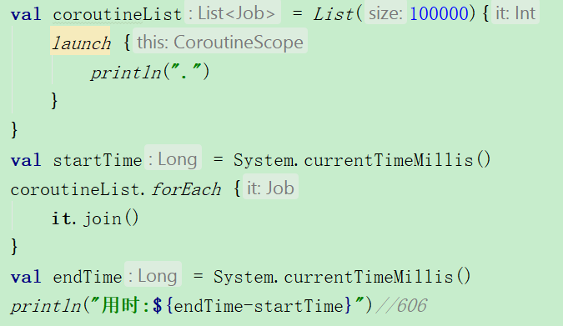
协程和线程效率对比

Slide 20
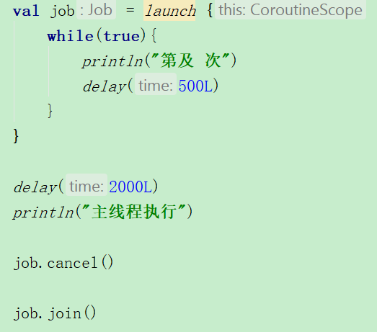
协程取消

Slide 21
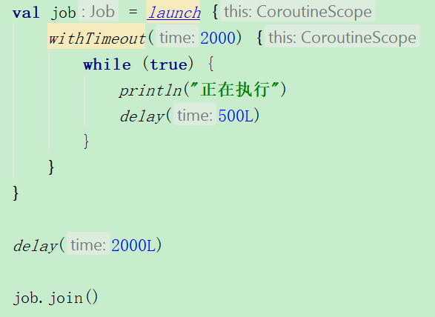
协程定时取消

Slide 22
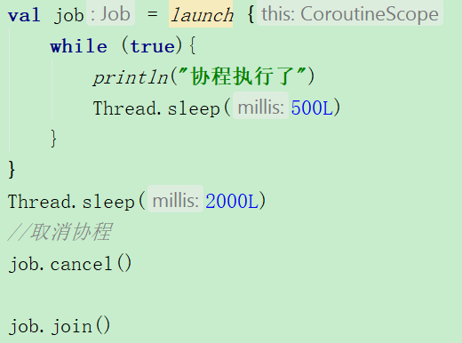
协程取消失效

Slide 23
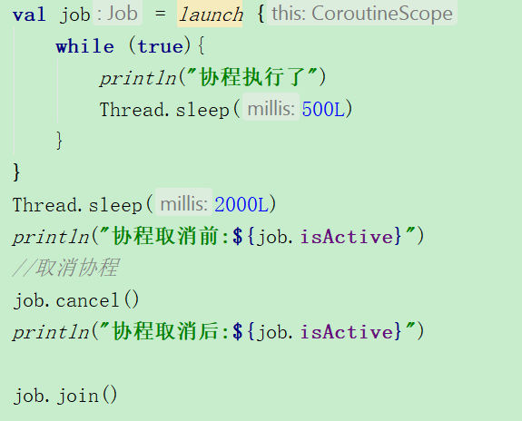
协程取消前后状态的变化

Slide 24
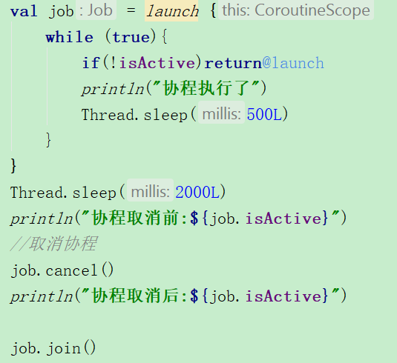
协程取消失效的解决

Slide 25
协程启动async
launch启动协程,不能获取协程执行的结果
async可以获取协程中执行的结果

Slide 26
协程上下文
Unconfined:无限制运行在主线程中
coroutineContext:使用父协程的上下文
CommonPool:默认就是CommonPool
自定义线程池上下文: newFixedThreadPoolContext

